Slide 1
Тема «Город»
Старший дошкольный возраст

Slide 2
«Найди герб Иркутска» Цель: активизация словаря Задание: найди герб Иркутска

Slide 3
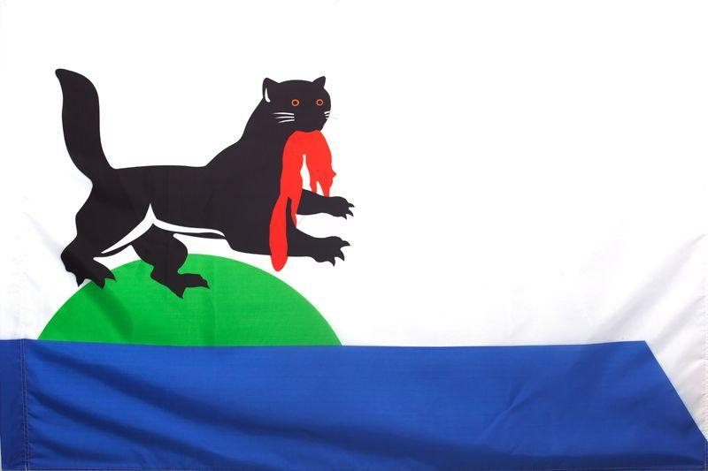
«Выбери флаг Иркутска» Цель: активизация словаря Задание: найди флаг Иркутска

Slide 4
Символика города информация для родителей
Флаг Иркутска был учреждён в 1996 г.
Он представляет собой прямоугольное белое полотнище с воспроизведением композиции городского герба — бабра на зелёной земле с соболем в зубах; дополненное в нижней части горизонтальной синей полосой, завершающейся откосом.
На гербе Иркутска изображен
древний пещерный тигр-бабр
с соболем в зубах.
Бабр-тигр воплощал мощь и
величие Сибири. Соболь –
Символ несметных богатств Сибири.
Герб появился у Иркутска в 1790 г.
Новый герб появился у Иркутска в
1878 г.

Slide 5
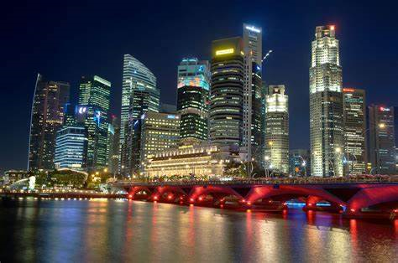
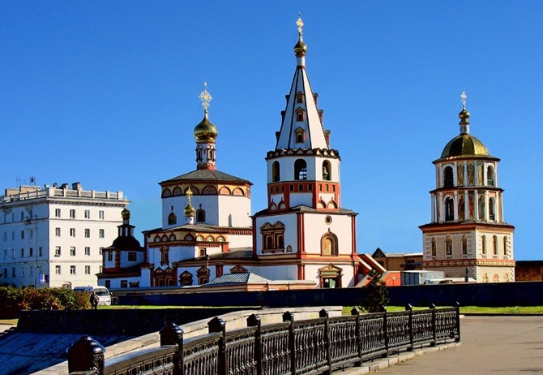
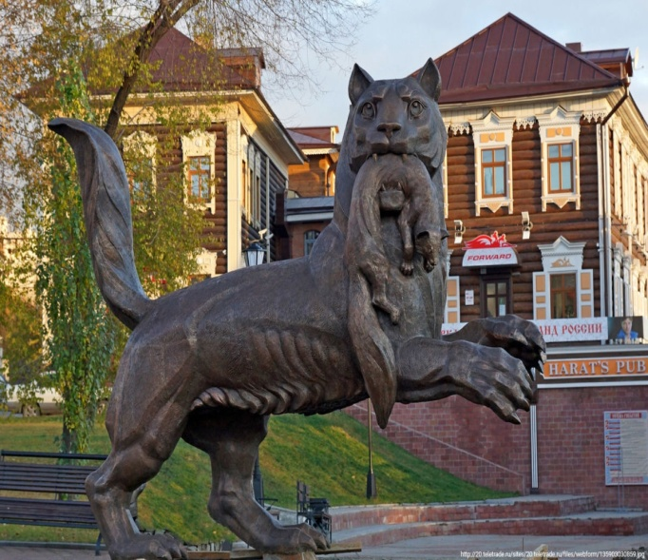
«Четвертый лишний» Цель: активизация словаря Задание : на какой фотографии не изображен город Иркутск?

Slide 6
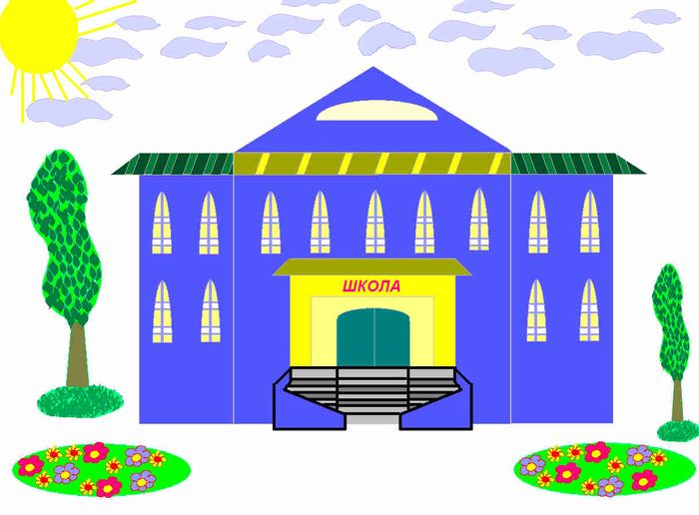
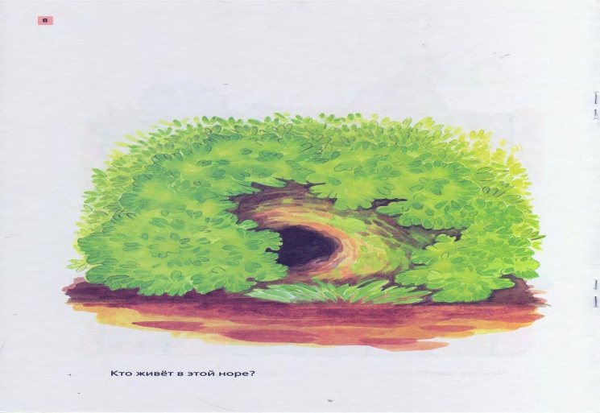
«Четвертый лишний» Цель: активизация словаря Задание : что лишнее? (дом, нора, магазин. Школа)

Slide 7
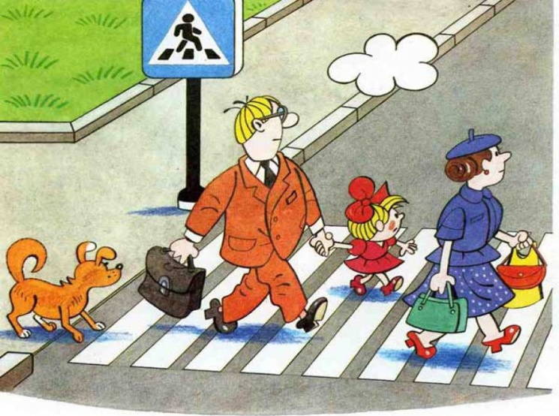
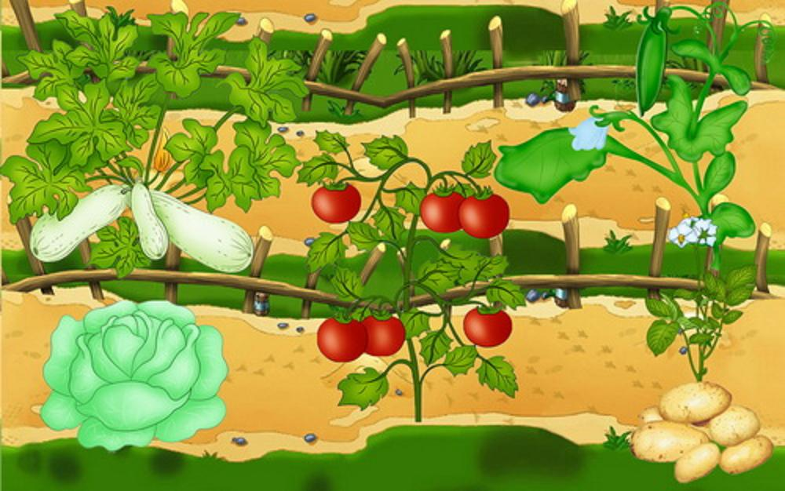
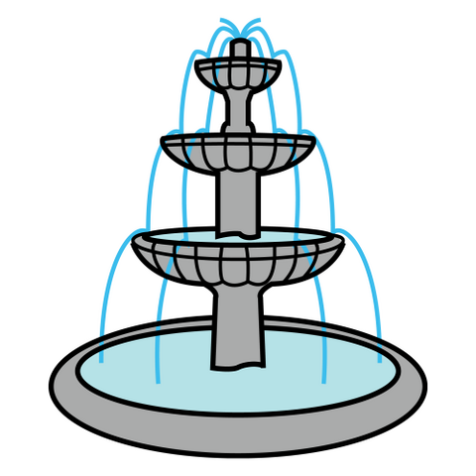
«Четвертый лишний» Цель: активизация словаря Задание : что лишнее? (переход, детская площадка, огород, фонтан)

Slide 8
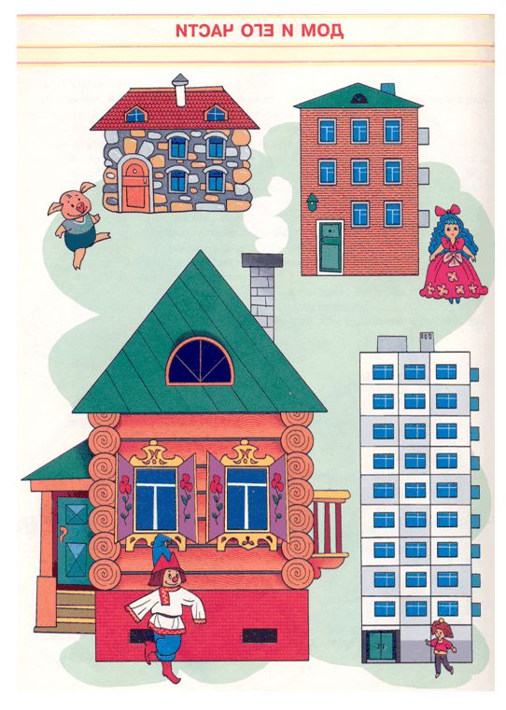
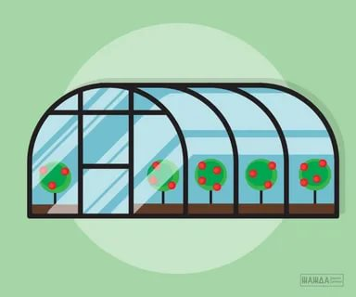
«Четвертый лишний» Цель: активизация словаря Задание :что лишнее? (перекрёсток, светофор, дома, теплица)

Slide 9
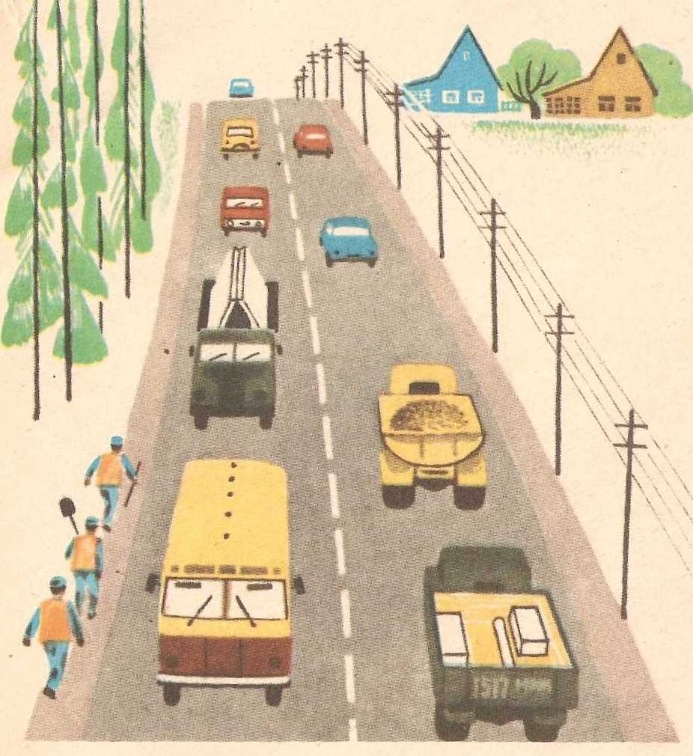
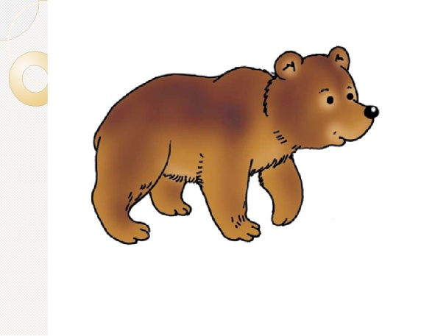
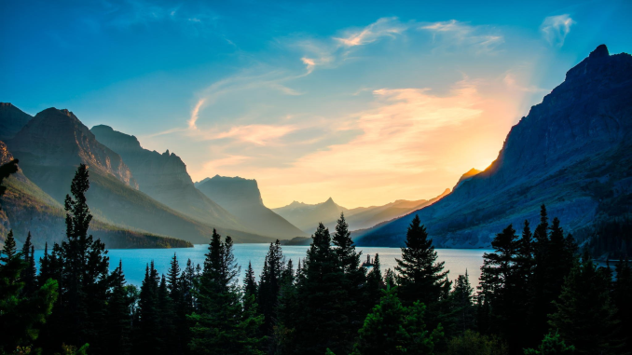
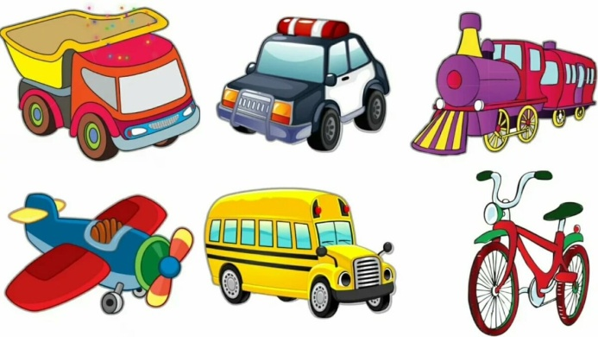
«Чего не бывает в городе?» Цель: словоизменение имён существительных в родительном падеже Задание: Назови, чего не бывает в городе? (огорода, медведя, гор). А что можно увидеть в городе? (дорогу, дома, транспорт)
Бывает
Не бывает

Slide 10
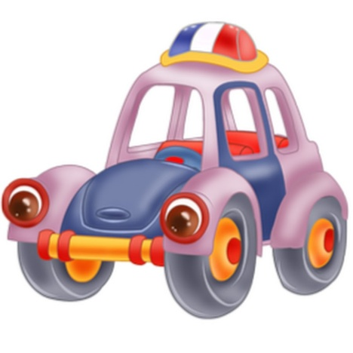
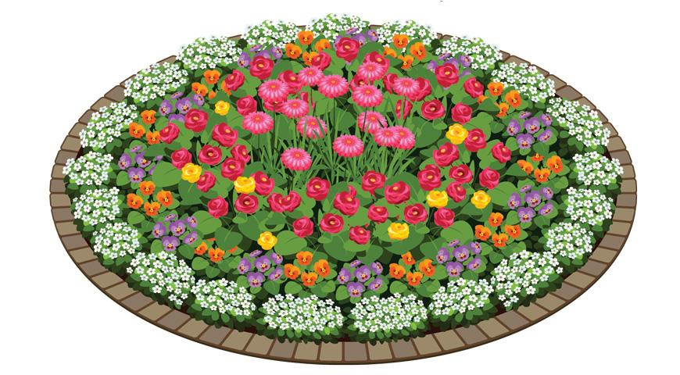
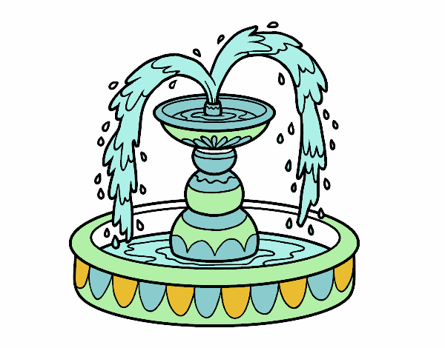
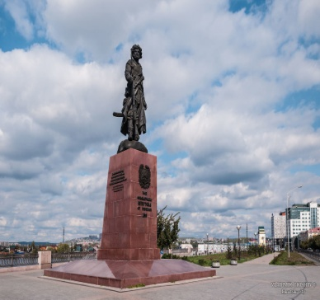
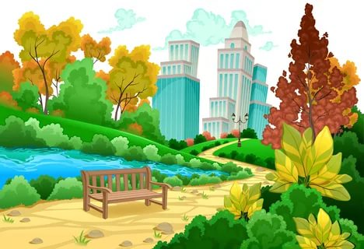
«Много чего?» Цель: словоизменение имён существительных в родительном падеже множественного числа Задание: много чего можно встретить в городе? (много домов, машин, клумб, фонтанов, памятников. Парков)

Slide 11
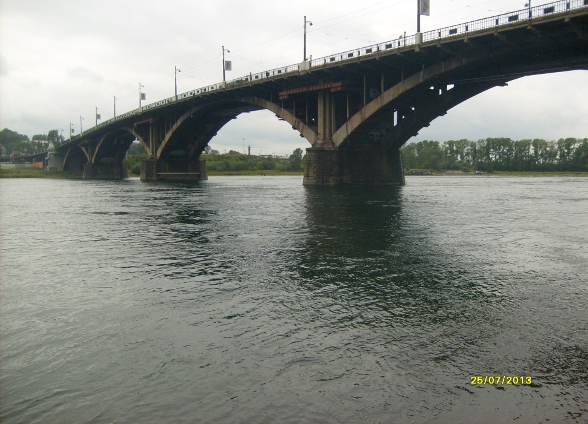
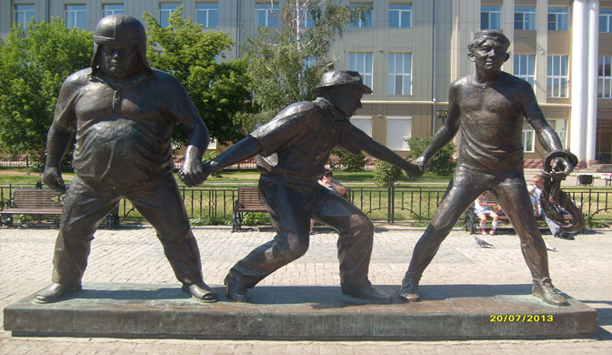
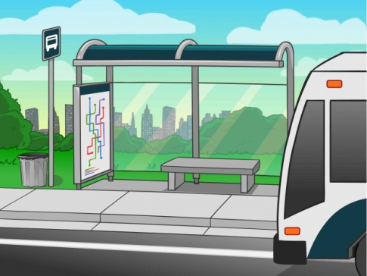
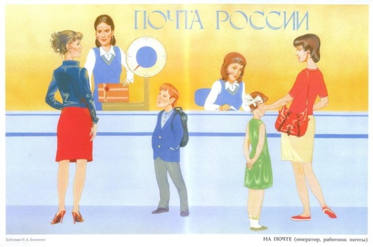
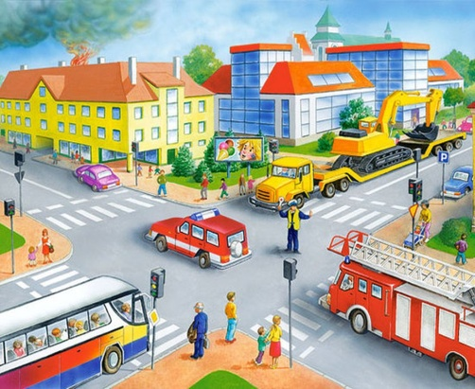
«мой, моя» Цель: согласование имён существительных с притяжательными местоимениями Задание: Для маши найди предметы, про которые можно сказать: «Она моя»(остановка, машина, почта, школа). Для Паши найди предметы, про которые можно сказать: «Он мой» (перекрёток, памятник, мост, магазин

Slide 12
«Посчитай-ка» Цель: согласование имён существительных и прилагательных с числительными (перекрёсток, пешеходный переход, асфальтированная дорога) Задание: сосчитай до заданной цифры
2
7
5

Slide 13
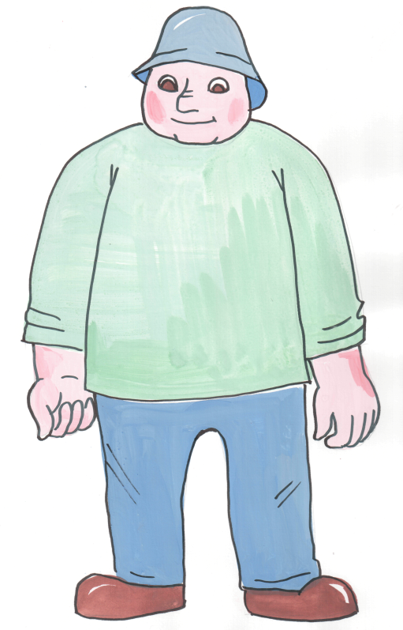
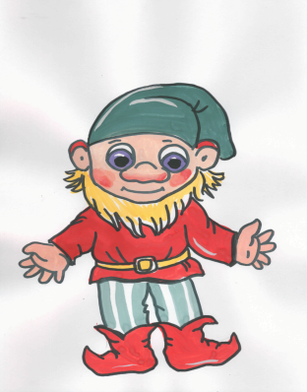
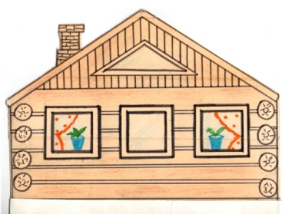
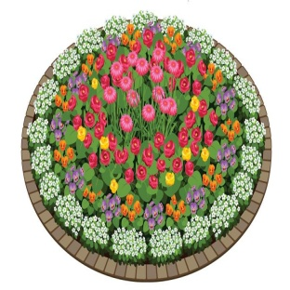
« гномик и великан» Цель: словообразование с помощью увеличительных и уменьшительно-ласкательных суффиксов Задание: Подбери предметы для гномика (домик, светофорчик., клумбочка, фонтанчик. Подбери предметы для великана (домище, светофорище, клумбище, фонтанище)

Slide 15
http://arte1.ru/images/detailed/2/1495.jpg
https://u-stena.ru/upload/iblock/a05/a053a83431f0dc2120a809629c7148ca.jpg
https://ks-region69.com/wp-content/uploads/2018/01/bol-nittsa.jpg
http://rykovodstvo.ru/pars_docs/refs/58/57349/57349_html_m3726c1a5.jpg
https://sibhar.ru/wp-content/uploads/2019/10/proekt.jpg
https://securecdn.pymnts.com/wp-content/uploads/2017/05/grocery-tracker-51517.jpg
https://clip.cookdiary.net/sites/default/files/wallpaper/railway-station-clipart/176015/railway-station-clipart-train-travel-176015-2476339.jpg
https://i.ytimg.com/vi/dJ8rsBDacQg/maxresdefault.jpg
https://pickimage.ru/wp-content/uploads/images/detskie/car/mashini3.jpg

